Slide 1

Всероссийский конкурсный отбор проектов «Женщины за здоровое общество»
Здоровье в твоих руках
Лучший молодёжный проект по сохранению здоровья
Руководитель команды: Бугай Татьяна Евгеньевна, Россия, Новосибирская область, город Татарск

Slide 2
Проблематизация. Актуальность проекта
Проект "Здоровье в твоих руках" направлен на решение острой социальной проблемы - низкий уровень осведомленности и мотивации молодежи к ведению здорового образа жизни, что приводит к ухудшению здоровья, снижению работоспособности и социальной активности.
В условиях современных вызовов (информационная перегрузка, малоподвижный образ жизни, стрессы, доступность вредных привычек) формирование осознанного отношения к здоровью у молодежи становится ключевым фактором для успешного будущего как отдельных личностей, так и общества в целом.
Проект будет реализовываться на территории Татарского муниципального округа Новосибирской области.
1.
Ухудшение показателей здоровья молодежи
2.
Недостаточная осведомленность о здоровом образе жизни
3.
Отсутствие доступных и интересных возможностей для ведения здорового образа жизни

Slide 3
Целевая аудитория
Молодёжь в возрасте от 14 до 35 лет, проживающая на территории Татарского муниципального округа Новосибирской области.
Социально-демографический паспорт:
• Возраст: 14-35 лет (охватывает подростковый и молодежный возраст, периоды формирования ценностей и привычек).
• Пол: Женский.
Социальный статус:
• Учащиеся: школьники старших классов (14-17 лет), студенты колледжей (16-20 лет). • Работающая молодежь: молодые специалисты, начинающие карьеру, работники предприятий и организаций (18-35 лет).
• Молодые мамы: (18-35 лет) - особенно важна информация о здоровье детей и формировании здоровых привычек в семье.
Уровень образования:
• Среднее (полное) общее образование (школьники).
• Среднее профессиональное образование (студенты колледжей).
• Может варьироваться у работающей молодежи.
• Занятость:
• Учащиеся (школьники, студенты) - заняты образовательным процессом.
• Работающая молодежь - трудоустроены.
• Могут быть временно неработающие (находящиеся в поиске работы).

Slide 4
Стадия проекта. Зрелость проекта
Инициатива (хорошая, продуманная идея, но проект еще не реализован)

Slide 5
Миссия проекта. Цели и задачи проекта
Формирование культуры здоровья и осознанного отношения к здоровому образу жизни среди молодежи Татарского муниципального окурга НСО, создание условий для самореализации и повышения качества жизни молодежи через ведение здорового образа жизни.
Цели и задачи
1.
Повышение уровня осведомленности молодежи о принципах здорового образа жизни
1.
Разработать и реализовать комплексную информационно-просветительскую кампанию по пропаганде здорового образа жизни среди молодежи, включающую проведение лекций, семинаров, тренингов, мастер-классов, конкурсов и других мероприятий
2.
2.
Увеличение числа молодежи, систематически занимающейся физической активностью
Создать и обеспечить функционирование доступных и привлекательных площадок для занятия физической активностью молодежи, включая организацию спортивных секций, клубов по интересам, проведение массовых спортивных мероприятий
3.
3.
Снижение уровня распространенности вредных привычек (курение, употребление алкоголя) среди молодежи
Организовать систему консультационной поддержки молодежи по вопросам здоровья, питания, физической активности и психологического благополучия, включающую проведение индивидуальных консультаций, и других форм работы

Slide 6
Суть проекта
Комплексный подход к здоровью: Проект "Здоровье в твоих руках" не ограничивается только физической активностью или правильным питанием. Он охватывает все аспекты здорового образа жизни – физическое, психическое и социальное благополучие, формируя целостное представление о здоровье
Активное вовлечение молодежи: Проект предполагает не просто предоставление информации, а активное вовлечение молодежи в процесс формирования здоровых привычек. Участники становятся не пассивными слушателями, а активными участниками мероприятий, соавторами контента, волонтерами и лидерами, продвигающими идеи здорового образа жизни в своем окружении.
Создание устойчивой системы поддержки: Проект направлен на создание долгосрочной системы поддержки молодежи в вопросах здоровья. Это не только проведение разовых мероприятий, но и организация работы постоянных площадок, сервисов и клубов, где молодые люди могут получить необходимую информацию, консультации и поддержку в любое время.

Slide 7
Механика проекта
Запуск проекта начинается с масштабной информационной кампании, цель которой – привлечь внимание молодежи Татарского муниципального округа к проблеме сохранения здоровья и анонсировать возможности, которые предоставляет проект
Инструменты:
1. Информационные платформы (Сайт проекта и страницы в социальных сетях с полезным контентом.)
2. Образовательные инструменты: Лекции, семинары, мастер-классы с экспертами по здоровому образу жизни.
3. Спортивные инструменты: Организация спортивных соревнований и фитнес-тренировок.
Последовательность:
1. Анализ ситуации и выявление потребностей: Изучение статистики о здоровье молодежи и проведение опросов.
2. Разработка концепции проекта: Определение целей, задач, целевой аудитории и основных направлений.
3. Реализация проекта: Проведение информационно-просветительской кампании и организация мероприятий.

Slide 8
Основные результаты проекта
Повышение осведомленности молодежи о здоровом образе жизни
Увеличение вовлеченности молодежи в спортивные мероприятия
Формирование устойчивых навыков здорового образа жизни
Снижение распространенности вредных привычек среди молодежи
Повышение индекса удовлетворенности жизнью среди молодежи

Slide 9
Информация о текущем статусе реализации проекта
1. Разработана концепция проекта
2. Проведен предварительный анализ проблемы
3. Сформировано ядро команды проекта
Поскольку проект находится на стадии инициации, статистические данные и ссылки на публикации в СМИ отсутствуют. Однако, мы уверены, что реализация проекта "Здоровье в твоих руках" позволит достичь значимых результатов в области сохранения здоровья молодежи на территории Татарского муниципального округа Новосибирской области

Slide 10
Каналы продвижения проекта
Официальная группа проекта "Здоровье в твоих руках" ВКонтакте (ссылка будет создана после запуска проекта)
1. Регулярная публикация контента: Информативные посты, полезные советы, мотивационные цитаты, видеоролики, инфографика о здоровом образе жизни (питание, спорт, сон, психология).
2. Проведение конкурсов, акций, челленджей: Организация интерактивных мероприятий для привлечения внимания и вовлечения аудитории (например, фотоконкурс "Мой здоровый завтрак", челлендж "10 000 шагов", розыгрыш призов за репосты).
3. Таргетированная реклама: Настройка рекламных кампаний на целевую аудиторию (молодежь 14-35 лет) с учетом их интересов, возраста и географического положения
Молодёжный центр Татарского района https://vk.com/club137748746
1. Включение информации о проекте в афишу мероприятий: Размещение информации о мероприятиях проекта (лекции, семинары, спортивные соревнования) в афише Молодежного центра.
2. Информирование участников мероприятий о проекте: Распространение информационных материалов (листовок, буклетов) о проекте на мероприятиях Молодежного центра.
3. Проведение совместных мероприятий: Организация совместных мероприятий Молодежного центра и проекта "Здоровье в твоих руках" для привлечения новой аудитории.
Студия ДЕНЬ ЗА ДНЁМ | Татарск https://vk.com/denzadnemtatarsk
Публикация статей и новостей о проекте, участие в интервью

Slide 11
Ресурсы
Имеющиеся ресурсы:
Ресурсы, требуемые проекту для воплощения и реализации:
1.
4.
Финансовые
Спонсорская поддержка: (Поиск спонсоров для финансирования отдельных мероприятий)
Организационные
Сформирована команда проекта, состоящая из 4 человек, обладающих опытом в организации мероприятий, работе с молодежью и продвижении здорового образа жизни.
Материально-технические:
Оборудование: (Приобретение необходимого оборудования: спортивный инвентарь, мультимедийное оборудование, мебель и т.д.).
Расходные материалы: (Закупка расходных материалов для проведения мероприятий: бумага, ручки, краски, спортивный инвентарь, продукты для мастер-классов по кулинарии и т.д.).
Призы и подарки: Закупка призов и подарков для участников конкурсов, акций и соревнований
2.
Информационные
Проведен анализ потребностей молодежи в сфере здоровья, определены основные проблемы и направления деятельности проекта
5.
3.
6.
Материально-технические
Доступ к помещению Молодежного центра для проведения мероприятий
Наличие оборудования (частичное)
Информационные
Печать информационных материалов: (Оплата печати листовок, буклетов, афиш).
Размещение рекламы в СМИ: (Оплата размещения рекламы в местных газетах, на радио, телевидении и в интернете).

Slide 12
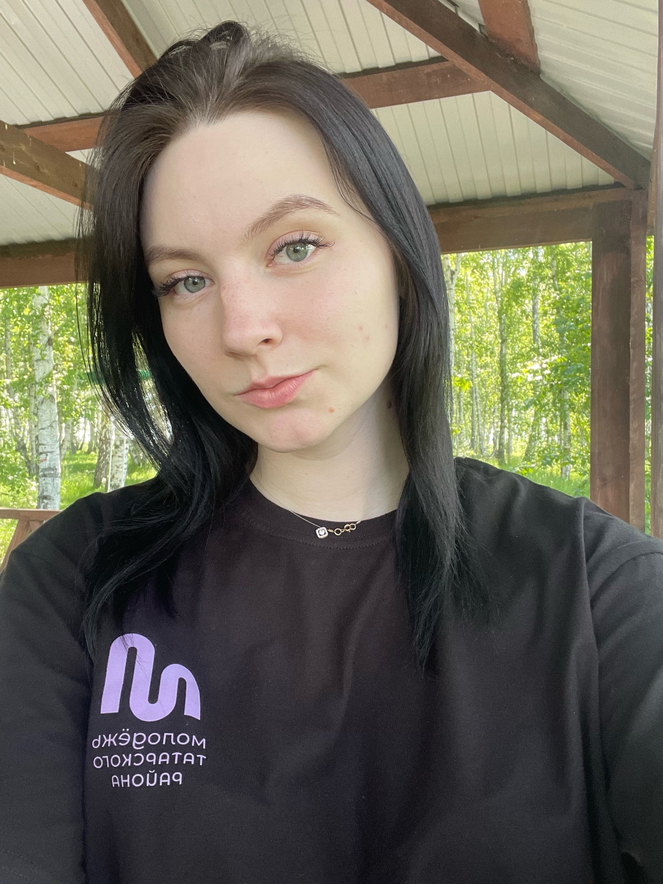
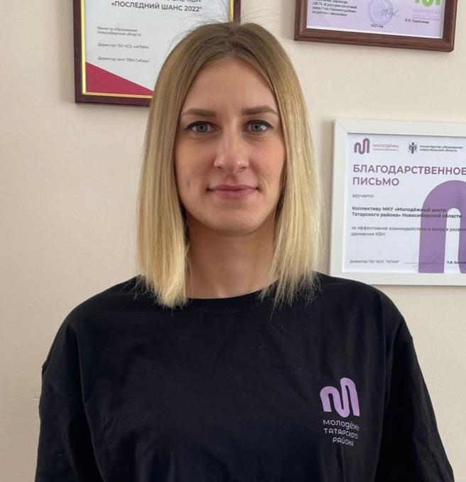
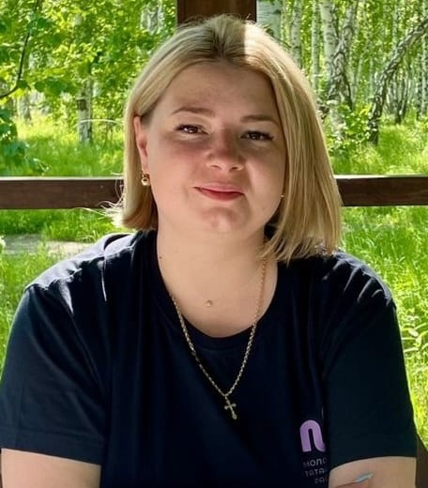
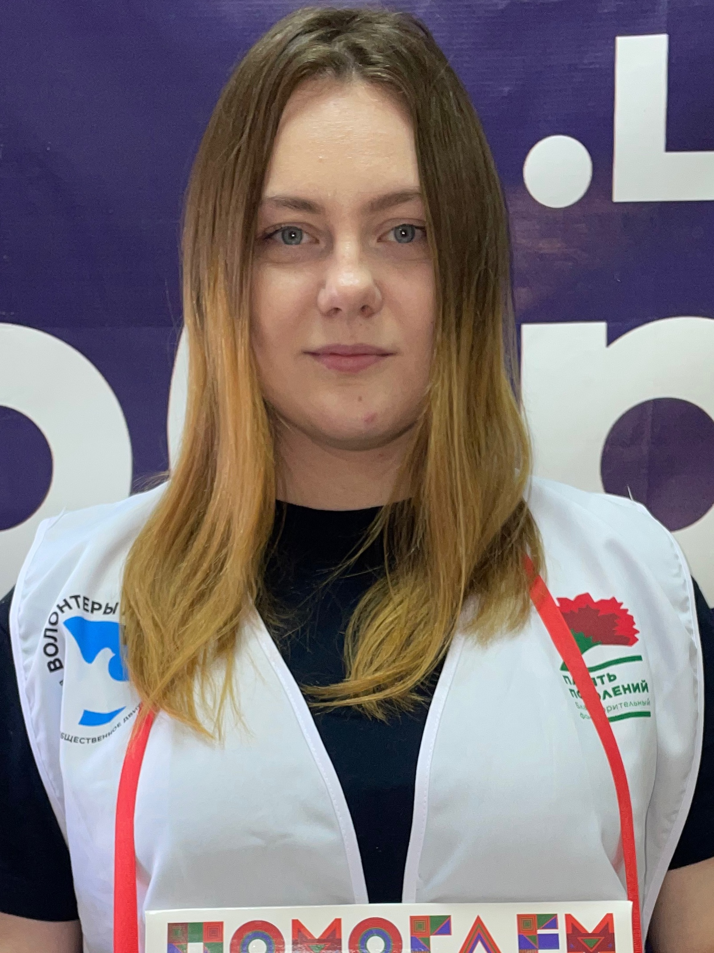
Команда проекта
Руководители проекта
Ключевые члены команды
Вставить фото
Бугай Татьяна Евгеньевна, директор муниципального казённого учреждения «Молодёжный центр Татарского района», Россия, Новосибирская область, Татарский муниципальный округ, г. Татарск, ул. Грибоедова, 1993 г.р
Вставить фото
Машина София Олеговна, специалист по работе с молодёжью, Россия, Новосибирская область, Татарский муниципальный округ, г. Татарск, ул. Мичурина, 2001 г.р.
Вставить фото
Вставить фото
Бутенко Ксения Сергеевна, заместитель директора, Россия, Новосибирская область, Татарский муниципальный округ, г. Татарск, пер. Коммунистический, 1992 г.р
Заикина Елизавета Андреевна, специалист по работе с молодёжью, Россия, Новосибирская область, Татарский муниципальный округ, г. Татарск, ул. Клубная, 2001 г.р.

